Slide 1
Работу выполнила: Воспитатель первой квалификационной категории МДОБУ «Детский сад №4» г. Минусинска Широкова Елена Витальевна
День космонавтики

Slide 2
Актуальность работы
Актуальность данного проекта обусловлена тем, что космос-это обширная тема для исследовательской деятельности, вызывает интерес у детей и даёт возможность многосторонне развивать личность дошкольников.
Формирование познавательной активности у детей можно видеть в разных формах деятельности, в том числе в играх, экспериментировании, наблюдения за объектами и явлениями. Важным средством познания окружающего мира является не только окружающая его природа, но и неизведанный мир Вселенной. Он привлекает его внимание, заставляет включать в процесс наблюдения различные органы чувств, а значит активизирует начальные моменты познания – ощущение и восприятие.

Slide 3
I Этап Подготовительный
Для реализации проекта «Космос» мы начали с:
поиска литературы по теме Земля и вселенная «Космос»;
постановки целей и задач;
планирования занятий для раскрытия темы;
подготовки наглядностей и средств научения и познания;
покупки карты строения солнечной системы, а также ватмана, гуаши и маркеров.

Slide 4
II Этап Основной (реализация)

Slide 5
Понедельник
Действие | Цель
Музыка: «Космические песни» | Развитие музыкального слуха, привитие любви к пению и слушанию музыки, нравственно-эстетическое развитие.
Речевое развитие: «Солнце» | Дать представление о солнечной системе, о космосе; развивать познавательный интерес по данной тематике; содействовать развитию речи; учить слушать и участвовать в беседе.
Лепка: «Космическая ракета» | Развитие мелкой моторики, учить соотносить размер и форму; воспитание уважительного отношения к космонавтам.

Slide 6
Вторник
Действие | Цель
Физическое развитие: «Набираем в школу космонавтов» | Содействовать развитию двигательных умений; развитие точности выполнения движений, укрепление здоровья, привития дисциплинарных правил.
Начало: «Грамоты» | Дать представление о дне космонавтики, рассказать о космонавтике и людях, летающих в космос; учить детей излагать свои версии в беседе-диалоге.
Аппликация: «Космическая ракета» | Дать представление о космических аппаратах, развитие мелкой моторики, учить вырезать; развитие мышления.

Slide 7
Среда
Действие | Цель
Музыка: «Песня космонавтов» | Закрепить знания содержания песни; дать представление о времени преодоления космонавтов; содействовать развитию музыкальных потенциалов.
Познавательное развитие: «Луна» | Дать представление о спутнике Земли, воспитать дружеские взаимоотношения в коллективе; развитие интеллектуальных сторон личности.
Математические представления: «Космические задачки» | Содействовать развитию памяти логического мышления; учить сравнивать предметно-количественные значения; воспитание познавательного интереса.

Slide 8
Четверг
Действие | Цель
Речевое развитие: «Дорога в космос» | Учить использовать в речи пространственные предлоги и наречия: «над», «под», «между», «рядом», «около», активизация речевого запаса.
Конструирование: «Строим ракету» (из деталей конструктора и кубиков) | Содействовать развитию интереса работать в коллективе; развитие конструкторских способностей, внимания, памяти; воспитание уважения к чужой работе.
Физическое развитие: «Космическая миссия» | Содействовать развитию двигательной активности, учить выполнять комбинированные действия, укрепление здоровья

Slide 9
Пятница
Действие | Цель
Познавательное развитие: «Что и кого можно увидеть на небе» | Дать представление о небесных телах, развивать познавательный интерес к тематике; развитие познавательных процессов.
Рисование: «Космонавт» | Дать представление о снаряжении космонавта; развитие памяти; учить делать набросок; развивать фантазию
Физическое развитие на свежем воздухе: «Космические эстафеты» | Развитие двигательной активности, укрепление здоровья; воспитание дружеских отношений в коллективе.

Slide 10
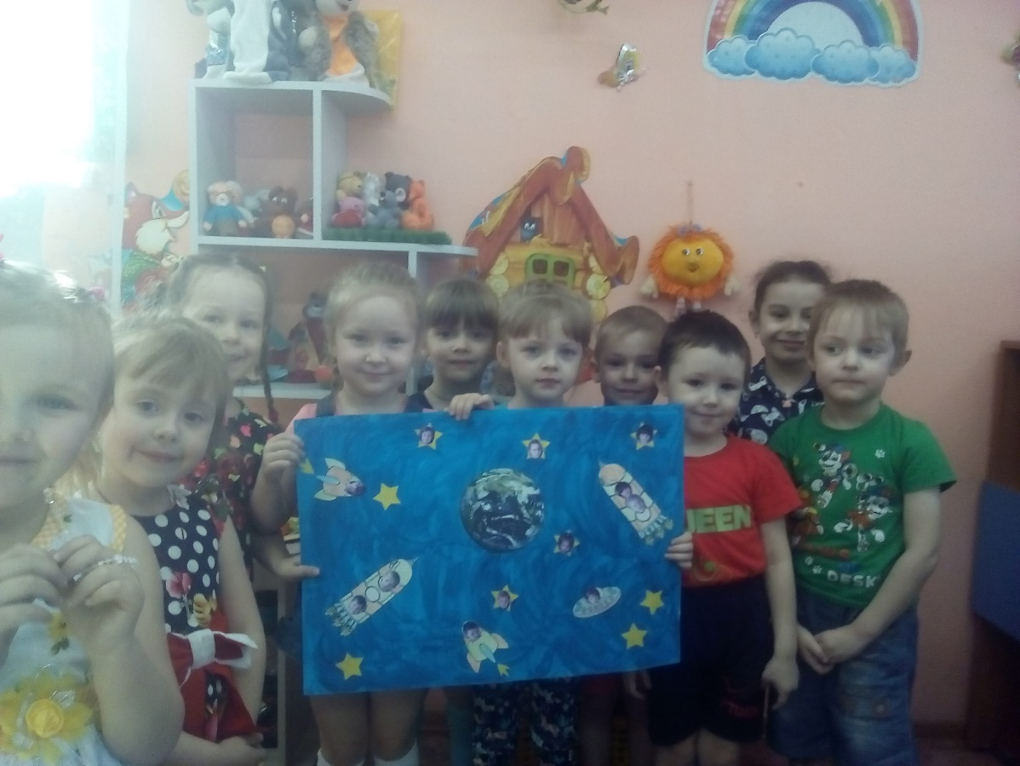
III Этап Заключительный
Заключительным аккордом проекта является показ открытого занятия викторины «Наша солнечная система «Космос», где дети раскрывали полученные ими знания в форме игры – викторины. Так же детьми была изготовлена ракета «Для полета», выучена песня «Кошачья планета».

Slide 11
Сценарий в игровой форме, посвященный 12 апреля. «Космодром - 2»
Цели и задачи: Закрепить знания о вселенной, развивать внимание, точность, умение слушать друг друга, развивать ловкость, сноровку и смекалку, воспитывать дружеские отношения в коллективе. Мероприятие: проходит в музыкальном зале. Оформление зала: Выставка рисунков; Несколько планет (в виде шаров, где написаны названия планет); Плакат: «Приглашаем в космос – на Космодром - 2».

Slide 12
Вед 1: – Здравствуйте, дорогие гости! Мы приглашаем вас полететь вместе с нами в космос на нашем «Космодроме - 2». Вед 2: Мы вам расскажем что такое космос – а именно вселенная, что такое звезды, что такое планеты. Итак мы начинаем: Вед 1: Людей всегда манили дали, Их вечно звали океаны. Колумбы земли открывали, Мир обходили Магелланы. А космос жил не торопясь, Он был загадочен и страшен, И только звезды наших башен Держали с ним прямую связь. Вед 2: впервые полетел человек в космос 12 апреля 1961 года – это был Юрий Гагарин. И сейчас мы посвящаем этот праздник дню космонавтики. | Ребенок: Знаете, каким он парнем был, Тот, кто тропку звездную открыл. Пламень был и гром, Замер космодром И сказал негромко он… Он сказал: «Поехали» Вед 1: «Космодром – 2» готов? Космонавты: Готовы. Вед 2: Мы отправляем вас в полет Желаем вам в пути далеком Всё для нас узнать И нам про космос рассказать. (ведущая машет детям (космонавтам), а космонавты машут всем зрителям).

Slide 13
Космонавт 1 (Саша): Вселенная – это весь окружающий нас мир. Это другие планеты и звезды. - Смотри, Вика, я заметил маленький огонёк, подлетим поближе. Космонавт 2 (Вика): Давай, (пауза) – да это же звёзды! (Выходят звезды – Ксюша и Женя – под музыку) Звезда 1 (Ксюша): Звезды - как люди, они рождаются, живут, светят (только очень долго), гаснут и умирают. Звезда 2 (Женя): Затем рождаются новые звезды. Их жизнь начинается в своеобразных звездных яслях – где скапливаются молодые звезды – их иначе называют созвездием. (Разворачивает картинку). Так на небе появились две медведицы и лев, лебедь и скорпион, кит и змея. Звезда 1: А сейчас я загадаю вам загадку. – Поле намеренно, овцы не щипаны, пастух рогатый. – что это? Отгадка: вселенная, звезды, месяц. (Звезды уходят). | Космонавт 2: Наша планета Земля вращается вокруг Солнца. Но она не одна. У неё есть еще восемь соседей. (Выходят все планеты, ведущий зачитывает названия планет. Планеты рассказывают про себя). Вед 1: Меркурий. Меркурий: самая близкая планета к Солнцу планета – это я. Вед 2: Венера. Венера: почти такая же большая, как наша Земля – это я. Вед 1: Марс. Марс: Немного меньше Земли – это я. Вед 2: Юпитер Юпитер: самая большая планета в Солнечной системе – это я. Вед 1: Сатурн Сатурн: у Сатурна есть удивительные кольца и много лун – это я Вед 2: Уран Уран: кольца моей планеты состоят из больших и маленьких камней и космической пыли.

Slide 14
Вед 1: Нептун Нептун: очень велик, так же как и Юпитер. Вед 2: девятая планета Плутон. Плутон: я так далек от Солнца, что выгляжу маленькой планетой. Вед 1: Земля. Земля: планета, где растения и животные, где ты и я – всё это Земля. Вед 2: Планеты, как и наша Земля, обходят вокруг Солнца. (Выходит Солнце, берет планету за руку, одновременно все дети (планеты) берутся за руку, Солнце ведет все планеты змейкой по залу и дети уходят (садятся)). Космонавт 1: Земля, Земля, мы наткнулись на какую-то планету. Разрешите посадку. Вед 1: «Космодром -2» разрешаю посадку. Космонавт 2: Да это же планета Марс, и на ней живут марсиане. (Выходит команда Марсиане). Марсианин 1 (Вася): Марс – четвертая от Солнца планета. | Марсианин 2 (Паша): Марс еще называют красной планетой. Она покрыта каменистой пылью красного цвета. Марсианин 3 (Вова): Мы марсиане приглашаем вас земляне на нашу планету. (Команда уходит). Космонавт 1: Земля, Земля, Марс обследовали, пролетаем мимо Венеры, Сатурна, Урана. (пауза) Космонавт 2: Получили SOS с планеты Юпитер. Летим туда! (выходит вторая команда Юпитера). Юпитерянин 1 (Витя): Название Юпитеру дали древние римляне – в честь их главного бога. Юпитерянин 2 (Коля): Юпитер такой огромный, что внутри него могли бы поместиться две планеты Земля. Юпитерянин 3 (Лена): Мы вас приглашаем на нашу планету Юпитер. Космонавт 1: Земля, Земля, мы обследовали планету Юпитер. Всё нормально, летим домой.

Slide 15
Вед 2: «Космодром-2», мы вас ждём. Вед 1: Ну вот дорогие гости и дети, мы вас познакомили с нашими командами Марсиан и Юпитерян. И пока наши космонавты летят на «Космодроме-2» наши команды будут соревноваться в ловкости, сноровке, в смекалке. Вед 1: задание 1 – «конкурс художников». (На месте обе команды должны нарисовать ракету. Команды получают по одному очку). Вед 2: задание 2 – «Летающие звезды». Ставят корзины и от корзины отходят на 3-5 шагов назад. Каждой команде дают по шарику, они должны попасть в корзину. Вед 1: задание – 3 «Невесомость». (Играют капитаны. Капитаны должны простоять на одной ноге как можно дольше. Выиграл тот, кто удержался). Вед 2: задание – 4 «Цветы в космосе». (У каждой команды есть веточка, цветная бумага, ножницы и горшочек. Ваша задача – вырезать цветочек, закрепить на веточку и посадить в горшочек.) | Вед 1: Молодцы команды, вы справились со всеми заданиями. Победила дружба. Мы награждаем вас памятными подарками. (Выходят космонавты, вносят ракету). Ну вот наши космонавты прибыли на землю. Ребёнок: Добро пожаловать домой, наш «Космором-2»! (Вручает цветы обоим космонавтам). Вед 2: Дорогие гости, дети. Вот мы и рассказали вам о звездах, о планетах, о вселенной. Вед 1: Мы благодарим наших ребят за такой прекрасный рассказ и тоже им вручаем памятные подарки. Вед 2: В заключение нашего праздника дети исполнят песню. Вед 1: Спасибо вам что вы пришли на наш праздник, поддержать наших детей. (Звучит песня).

Slide 16
Спасибо за внимание!

